Slide 1
De genademiddelen
De Heilige Doop: Kinderen dopen

Slide 2

Opening
Zingen
Psalm 105 vers 5
Bidden
Bijbellezen
Handelingen 2: 32-41
Notes:
Bij de Psalm kan een keuze worden gemaakt.

Slide 3

Bijbelstudie
Bespreek de vragen bij het Bijbelgedeelte op bladzijde 35.

Slide 4
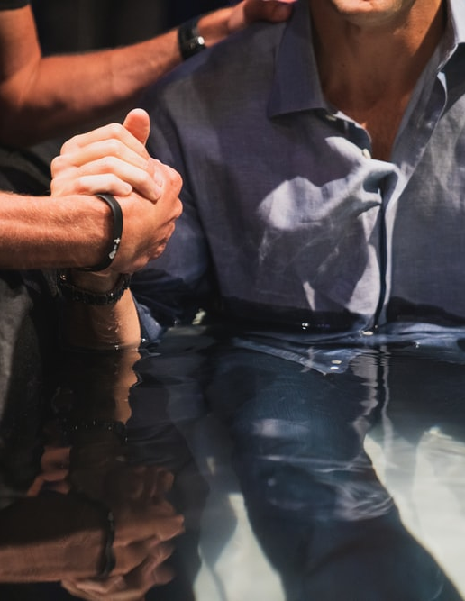
Binnenkomer
Bespreek de binnenkomer op bladzijde 41.
Notes:
Laat een catechisant de binnenkomer op pagina 5 voorlezen.

Slide 5
Doelen
Ik weet waarom het Bijbels is om kinderen te dopen.
Ik besef dat ik in Gods verbond ben opgenomen en daarom hem toebehoor.
Ik kan er troost uit halen dat ik als kind gedoopt ben.

Slide 6
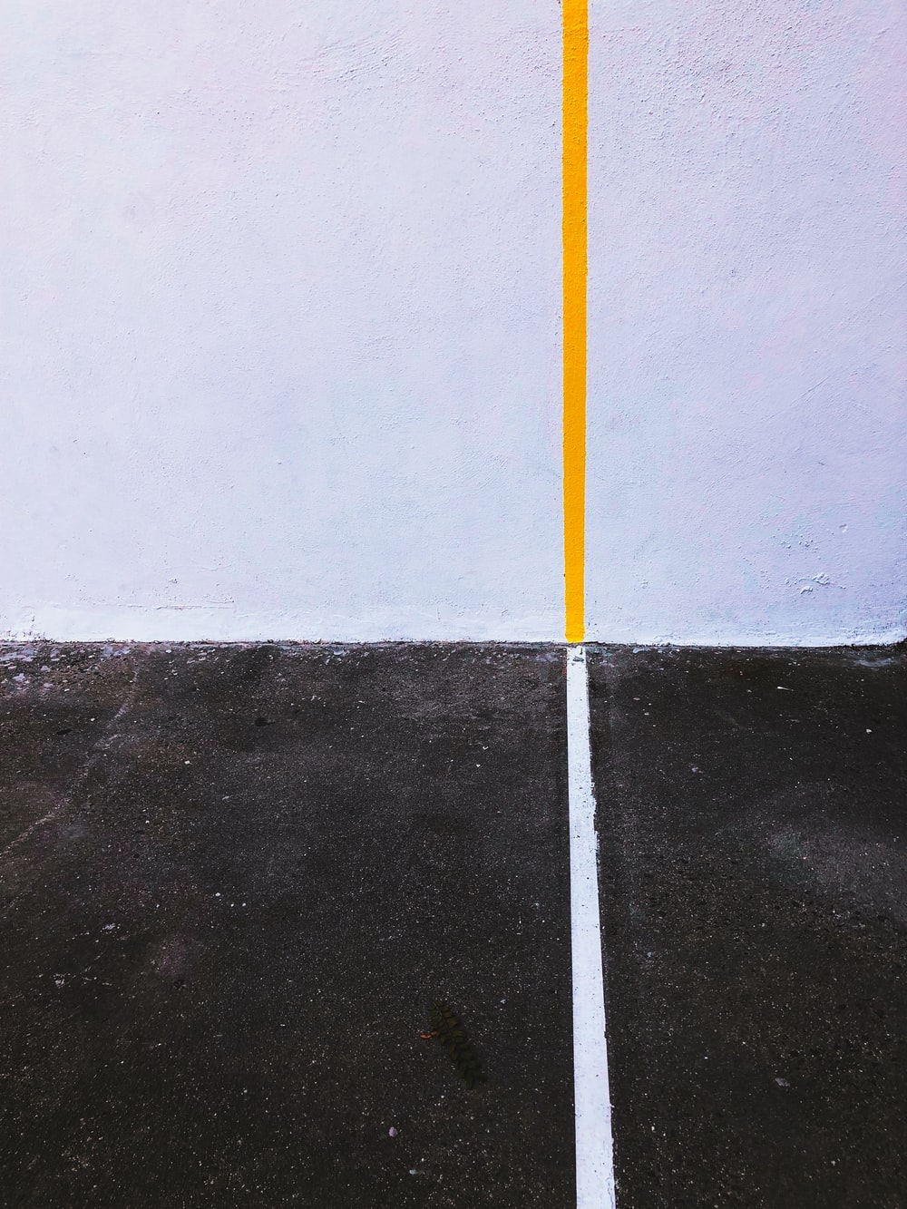
Scheidslijn
Lees het stukje op bladzijde 42.
[vraag]
Notes:
Afbeelding: Keizer Constantein en de bisschoppen van het Concilie van Nicea

Slide 7
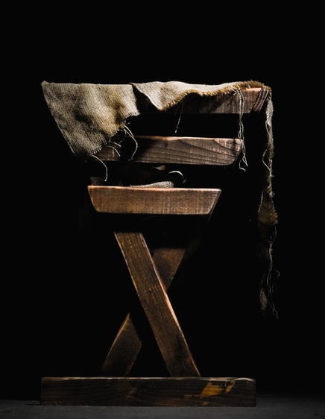
Nieuw verbond
Lees het stukje op bladzijde 42.
[vraag]
Notes:
Afbeelding: Keizer Constantein en de bisschoppen van het Concilie van Nicea

Slide 8
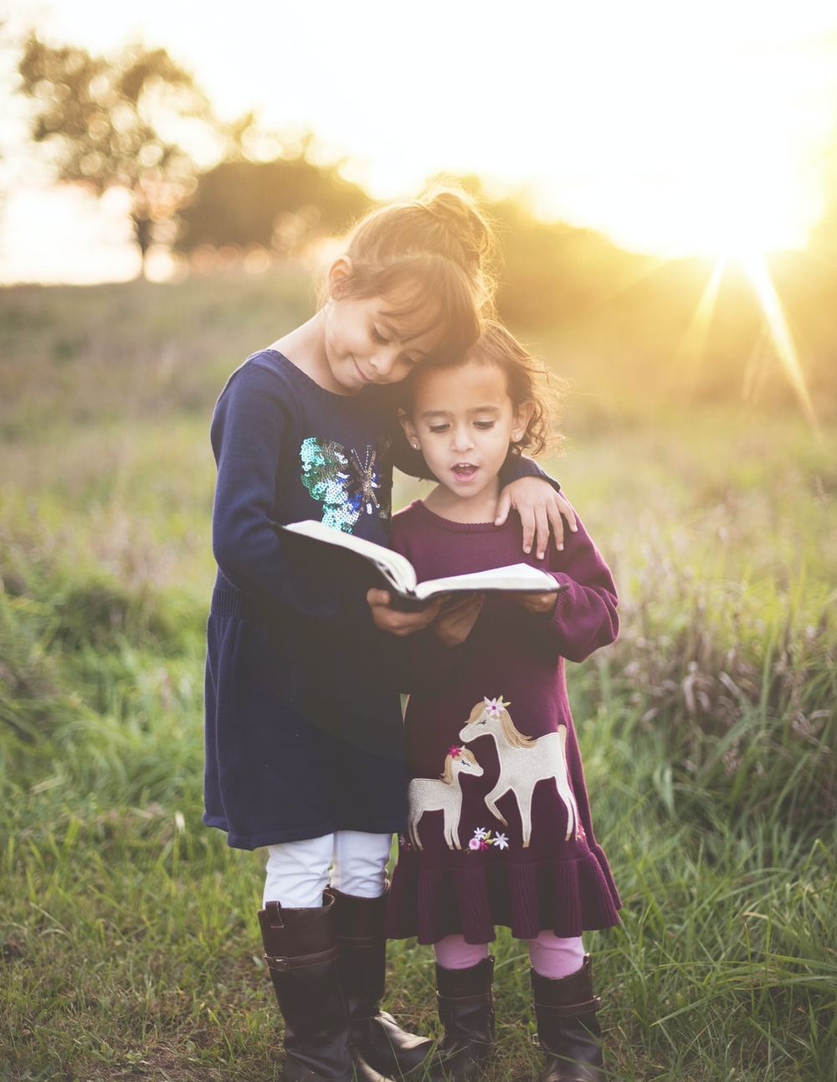
Kinderdoop
Lees het stukje op bladzijde 43.
[vraag]
Notes:
Afbeelding: Keizer Constantein en de bisschoppen van het Concilie van Nicea

Slide 9
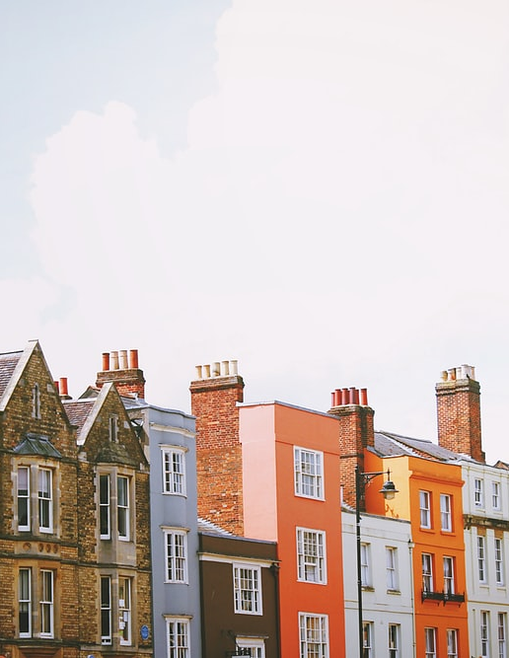
Bijbel
Lees het stukje op bladzijde 43.
[vraag]
Notes:
Afbeelding: Keizer Constantein en de bisschoppen van het Concilie van Nicea

Slide 10

Kerkgeschiedenis
Lees het stukje op bladzijde 43.
[vraag]
Notes:
Afbeelding: Keizer Constantein en de bisschoppen van het Concilie van Nicea

Slide 11
Verwerkingsvragen
Bespreek de verwerkingsvragen op bladzijde 44.

Slide 12
Samenvatting
De Doop laat de scheiding zien tussen de kerk en de wereld.
God neemt ook de kinderen op in Zijn verbond.
De kinderdoop is een rijke troost. God zocht jou op, nog voordat jij naar Hem kon vragen.
In het Oude Testament werden kinderen besneden. Zo moeten in het Nieuwe Testament kinderen gedoopt worden.
In het Nieuwe Testament worden gelovigen gedoopt met hun huis.
Uit de kerkgeschiedenis zien we dat de christelijke kerk sinds haar begin kinderen gedoopt heeft.

Slide 13

Huiswerk volgende keer

